Slide 1

Planner For Traveler
1592009 김 하늘
1592022 이 예지

Slide 2
여행자를 위한 어플리케이션
- 주요기능
날짜 별 세부 여행 계획 - 시간대 별로 계획 수정 기능
구글 지도와 연동 - 계획한 지역 지도에 저장 기능
일정 별 여행 예산 기록 - 최종 예산 계산 기능
여행 일정 마다 다이어리, 체크리스트 기능

Slide 3
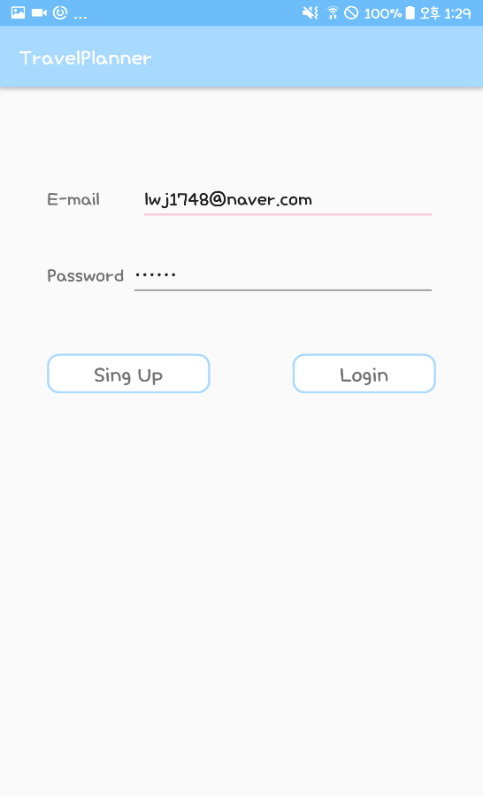
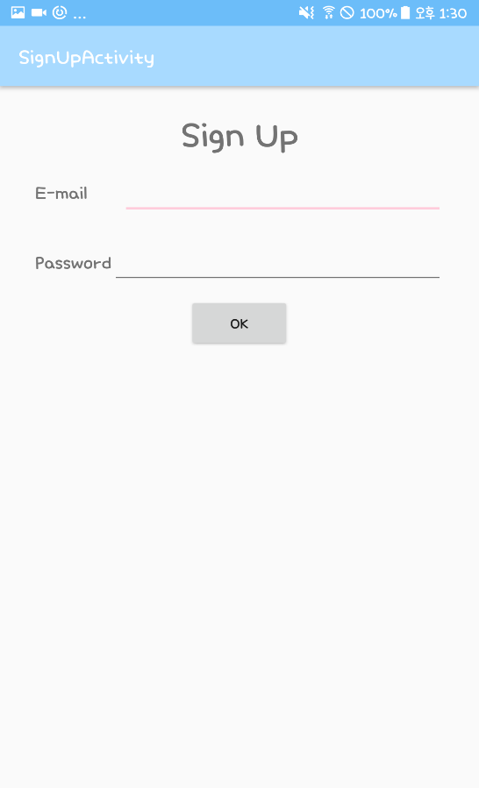
로그인 / 회원 가입
Firebase를 사용하여
로그인과 회원가입 기능을 구현
(사용자 아이디는 이메일 앞부분 사용)

Slide 4
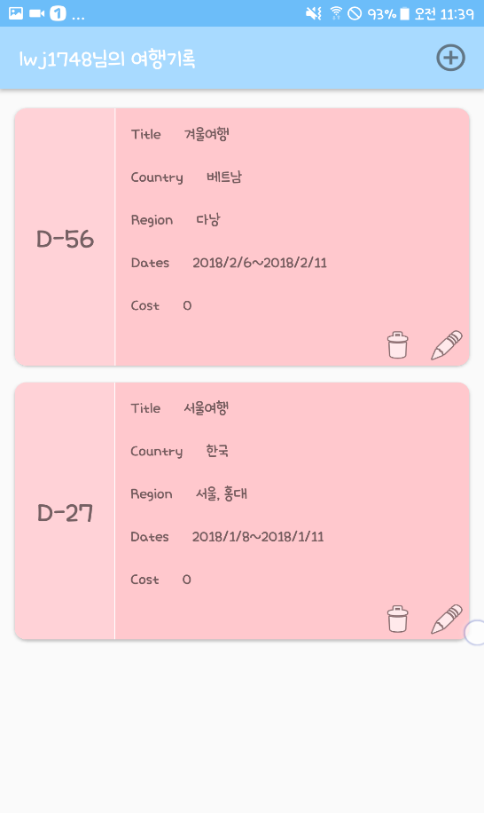
여행 목록
사용자가 저장해 놓은 여행계획의 대략적인 정보를 RecyclerView로 보여준다.
이 때 D-day는 자동 계산되어
화면에 보이게 된다.
각 뷰의 오른쪽 하단의 버튼으로 간단하게 삭제, 수정이 가능하다.

Slide 5
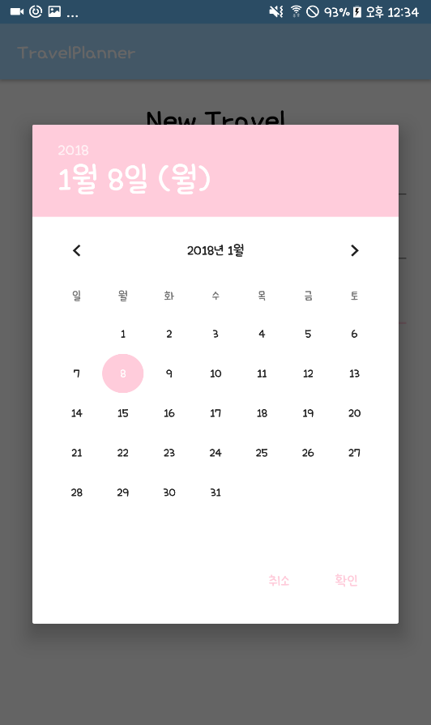
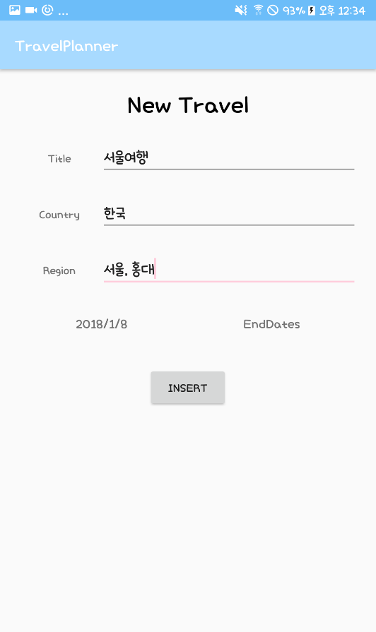
여행 등록
첫 등록 화면에서는 간단하게 여행 제목,
나라, 지역, 출발날짜와 도착날짜를 받는다.
이때 입력 받은 날짜로 D-day를 계산하게 되고 공백이 있을 경우 추가가 이루어지지 않는다.

Slide 6
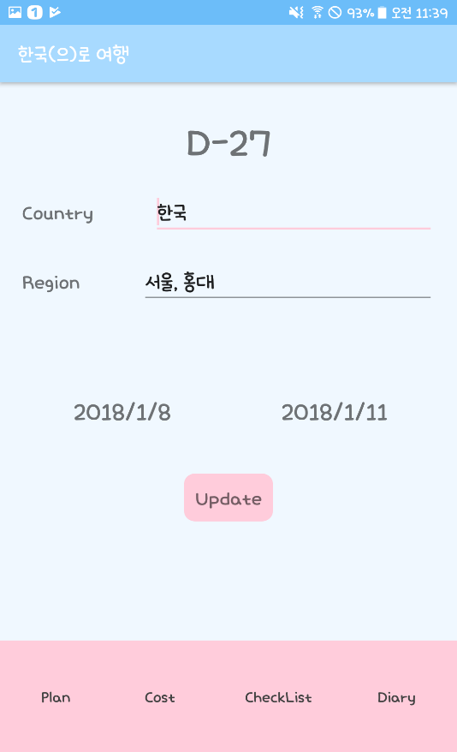
여행 등록
- 세부 일정 등록(홈화면)
해당 여행의 홈 화면으로서 처음 입력했던 여행 나라, 지역, 날짜의 변경이 가능하다.
여행 세부일정, 경비계산, 체크리스트, 다이어리 등의 하위 메뉴들이 있다.

Slide 7
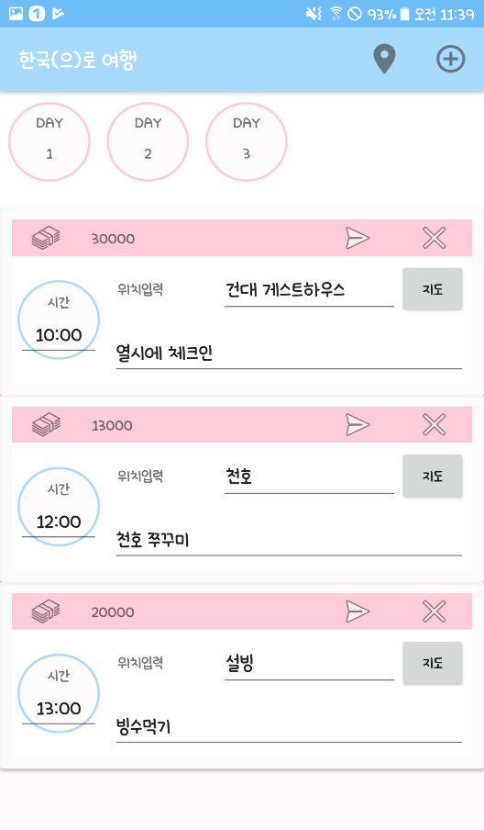
여행 등록
- 세부 일정 등록(Plan메뉴)
여행 일 수에 맞게 각각의 날짜에 시간대 별로 여행 계획을 세울 수 있다.
해당 일정이 비용이 발생하는 일정인 경우 경비를 표시할 수 있다.

Slide 8
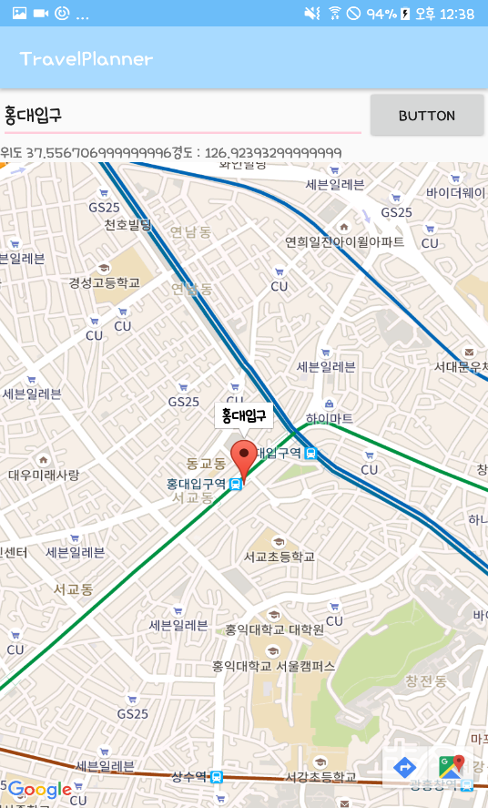
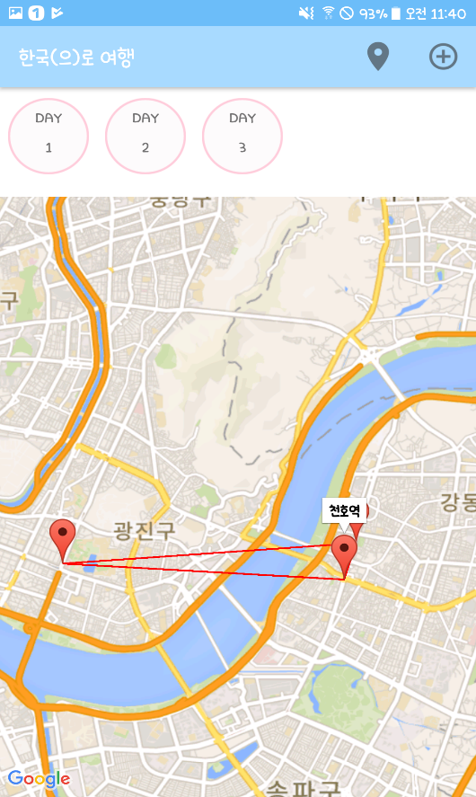
여행 등록
- 세부 일정 등록(Plan메뉴)
구글 지도와 연동하여 일정마다 방문하는 곳의 위치를 저장할 수 있다.
세부 일정 화면 상단의 마커 아이콘을 클릭하면 해당 날짜의 방문지를 모두 보여주고 동선을 표시해 준다.

Slide 9
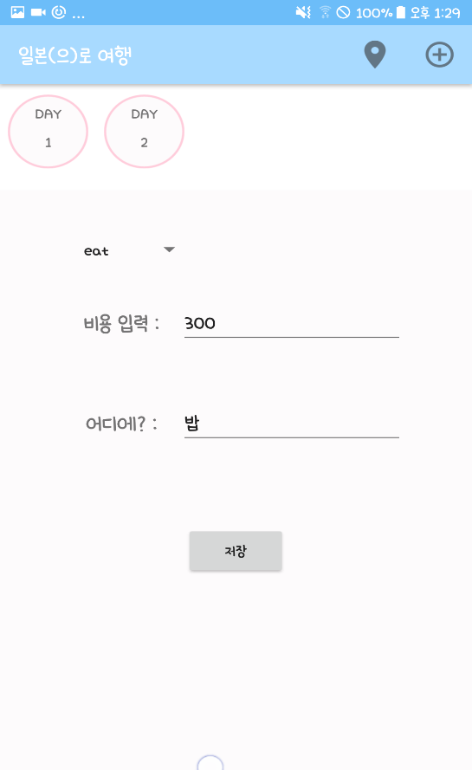
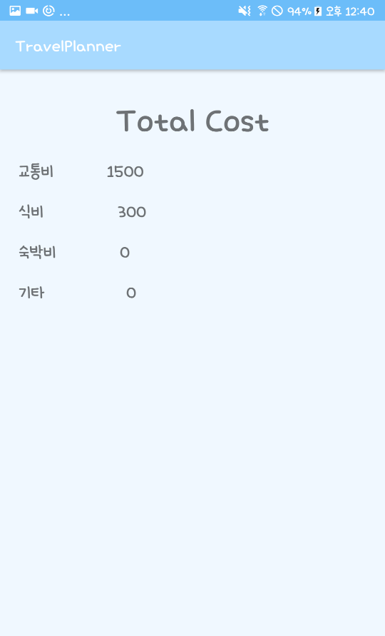
여행경비 한눈에 보기
식비, 교통비, 숙박비등 카테고리별 지출정도를 한눈에 확인 할 수 있다.

Slide 10
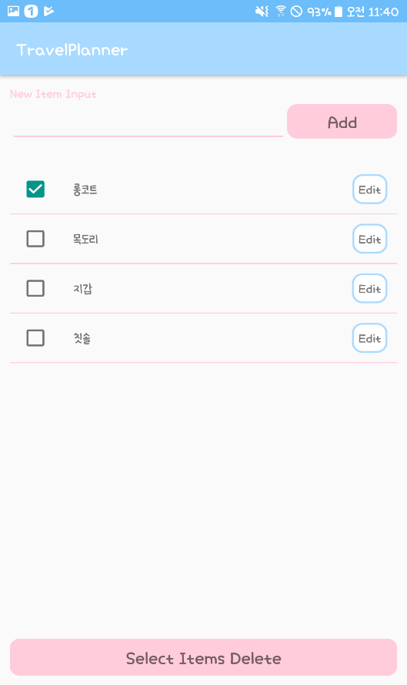
체크리스트
여행에 필요한 물건 목록을 정리하고 이미 준비한 물건들은 체크표시를 해 두어 출발 전 점검에 용이하다.

Slide 11
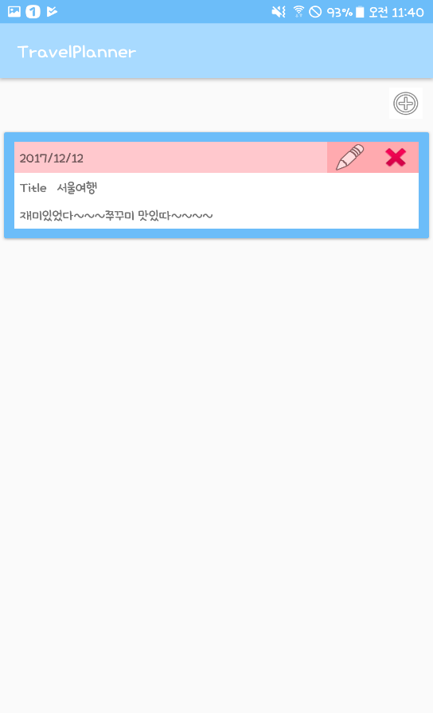
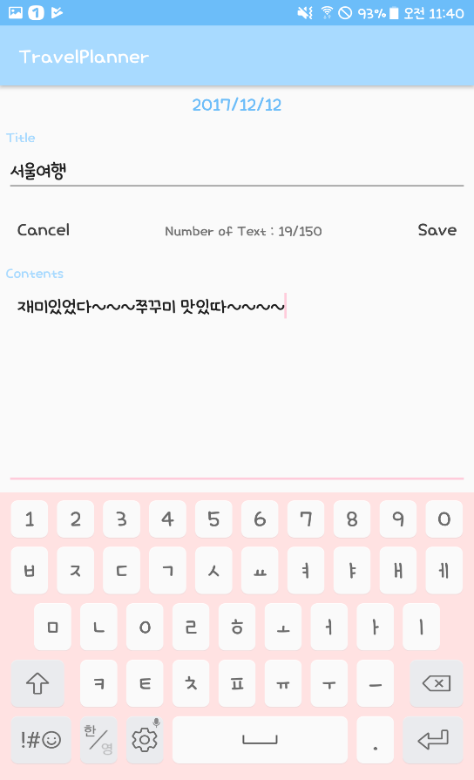
다이어리
- 소중한 추억을 남겨보아요
각 여행별로 간단한 다이어리를 남길 수 있다.
작성날짜는 현재날짜로 자동 설정되며 수정과 삭제가 가능하다.

Slide 12
구현에 사용된 핵심 개념
<파이어베이스>
- 로그인&회원가입
- 리얼 타임 데이터베이스
<리사이클러뷰>
여행목록, 일정목록 등 다수의 UI에 리사이클러 뷰를 적용
<구글API>
구글지도 연동
<커스텀 레이아웃>
커스텀 레이아웃을 정의하여 UI 구성

Slide 13
THANK YOU
Q&A

